Slide 1






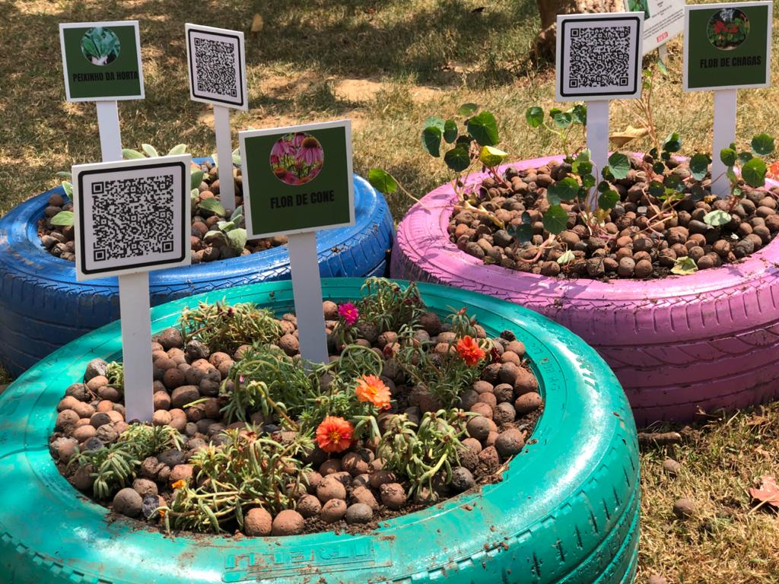
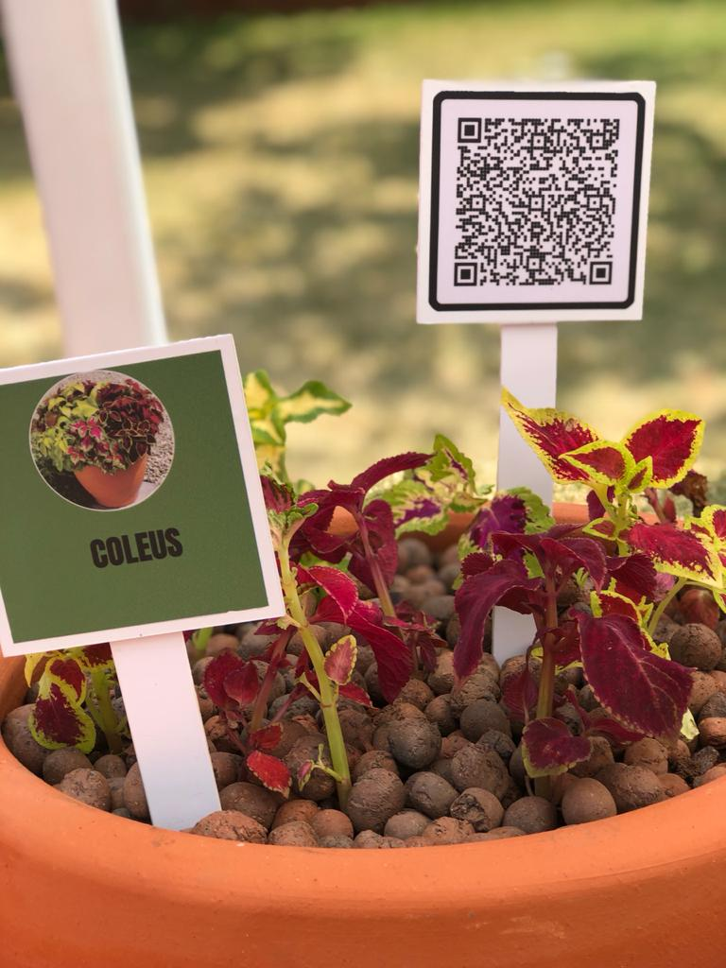
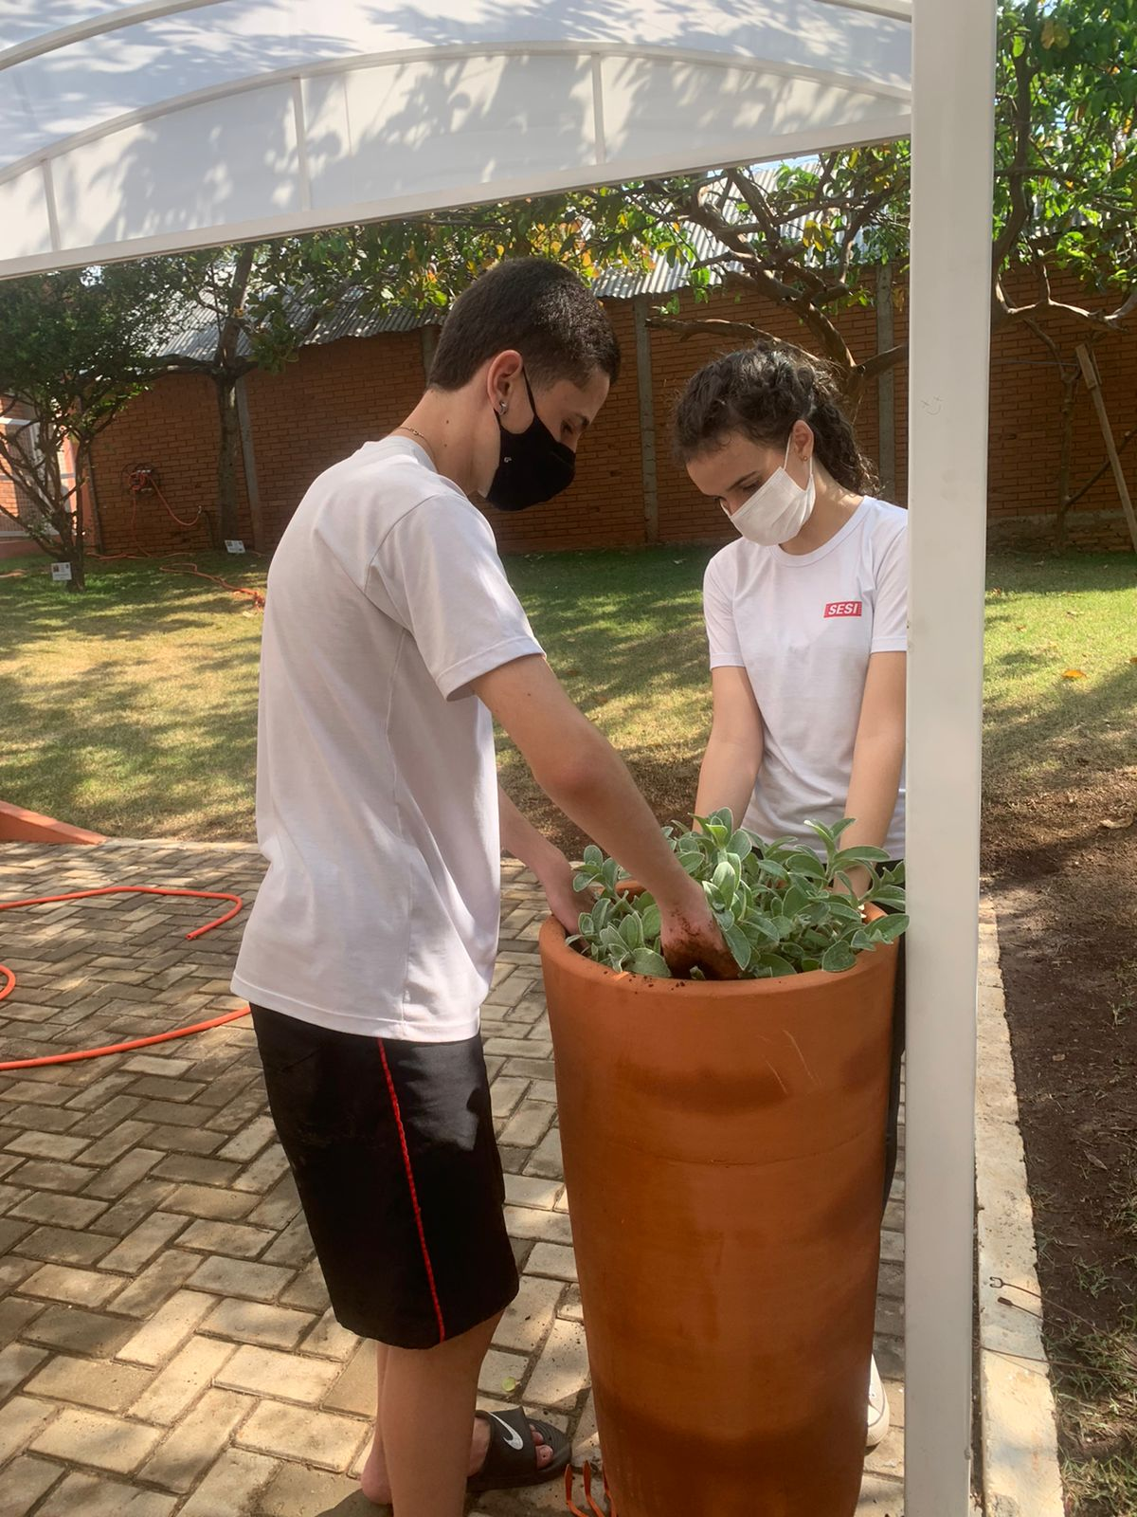
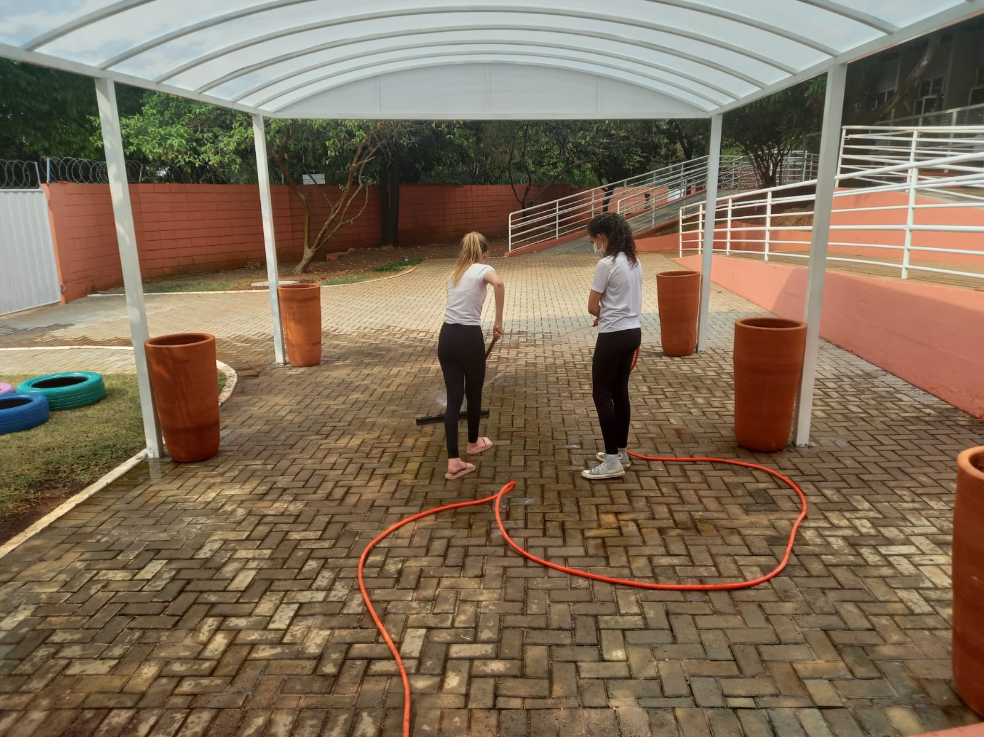
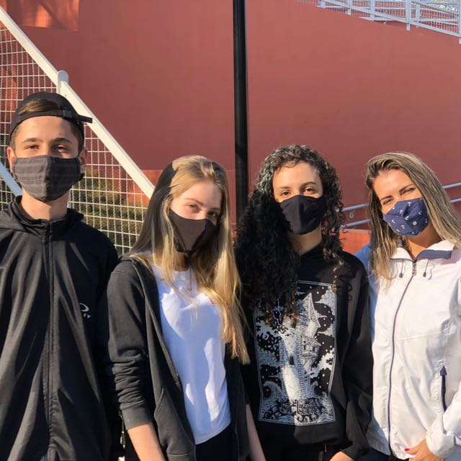
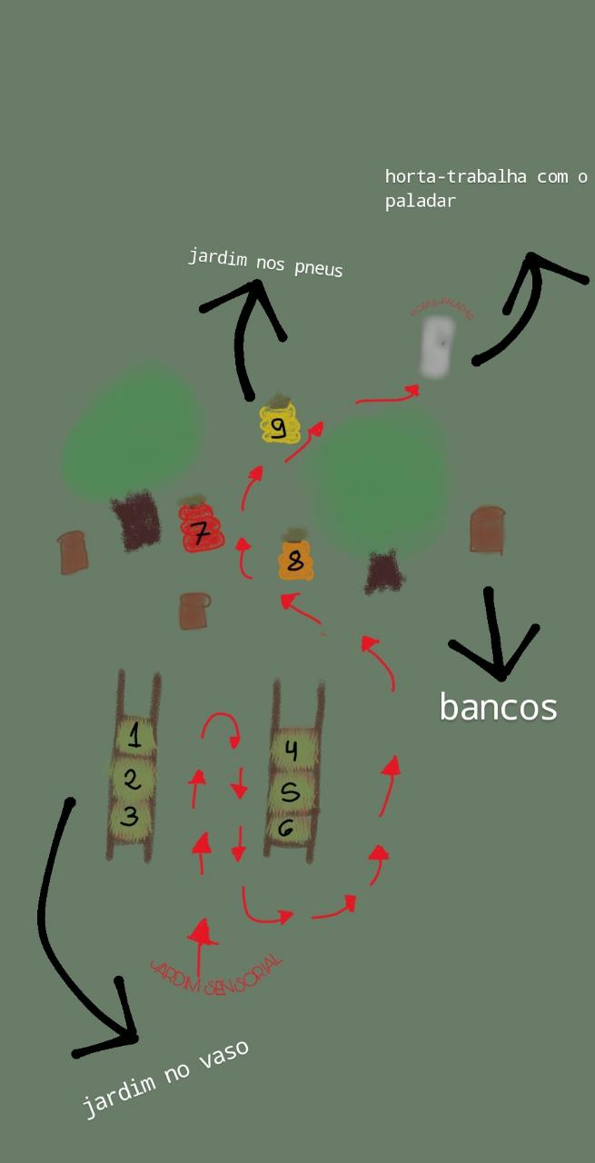
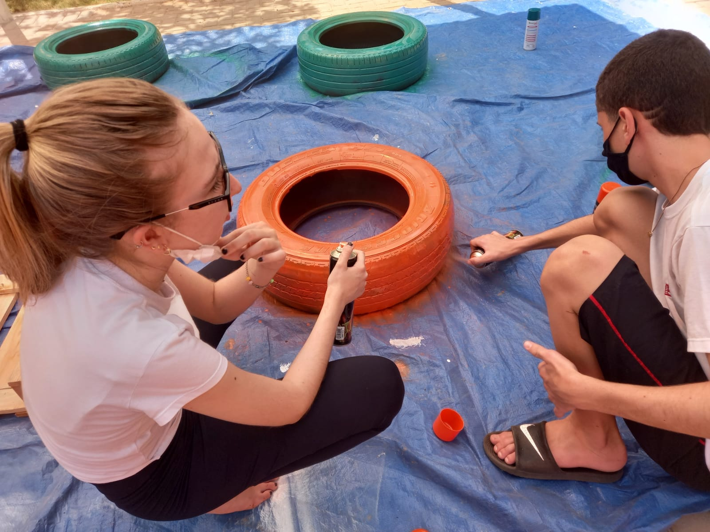
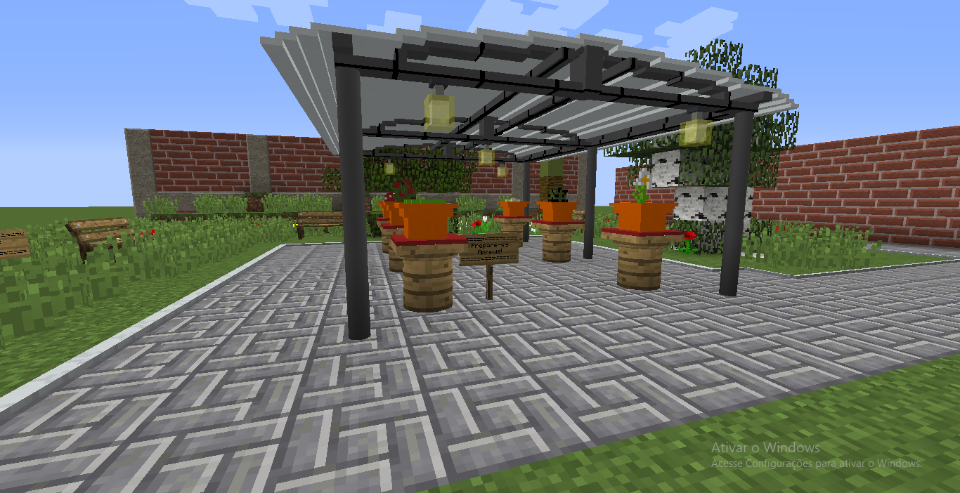
JARDIM SENSORIAL-CONECTE-SE COM VOCÊ
Alunos: Laura Bortoloto Ferreira; Marcos Mesquita Júnior; Stephany Scandiucci
Orientadora, professora Érica Inácio
Alunos SESI – 099 Santa Bárbara d´Oeste; Professora SESI – 099 Santa Bárbara d´Oeste
RESUMO
OBJETIVO
RESULTADOS
A proposta desse projeto é realizar um jardim sensorial que estimule três dos cinco sentidos: tato, olfato e a visão. O jardim sensorial tem um potencial educativo, além de ser considerado um ambiente não-formal de ensino, sendo também um ambiente em ar livre e inclusivo. O jardim possui área coberta e um espaço gramado e algumas partes do jardim entram em contato como o sol. As plantas são colocadas em pneus coloridos e em vasos de cerâmica.
Estabelecer a harmonia entre corpo e mente aos alunos do SESI ade Santa Bárbara d’ Oeste-SP através da apreciação do jardim sensorial, estimulando três dos cinco sentidos do corpo humano. Promover um lugar agradável para leitura e estudo.
Os resultados que serão encontrados a partir da finalização desse jardim é um espaço não só para os alunos, que utilizam esse local para estudo, mas também para todas as pessoas que possuem o seu acesso , um local para todos.
MATERIAL E MÉTODOS
Identificamos a problemática (no caso, algo que tenha envolvimento com stress), escolhemos e área (ciências da natureza). Em maio definimos o que seria feito. Realizamos diversas pesquisas para escolher uma boa forma de ser feita. Após definirmos o que seria feito, escolhemos o local. O local é uma horta que já existia na escola, então a escola nos cedeu esse espaço. Iniciamos as pesquisas de quais plantas seriam adequadas para colocar no jardim. Escolhemos nove plantas (três plantas para cada sentido estimulado). Os sentidos que vão ser estimulados serão o tato, olfato e visão. Em cada área escolhida, possui uma placa explicativa a partir de um QR code. As plantas escolhidas são:
(tato)
peixinho da horta, suculenta e corações emaranhados;
(olfato)
Lavanda, hortelã e manacá-de-cheiro;
(visão)
flor de cone, flor de chagas e coleus..
INTRODUÇÃO
O projeto ``Conecte-se com Você´´ se trata de um jardim sensorial, que futuramente será incluído uma estação de meteorologia, que tem a função de medir a pressão atmosférica, umidade e temperatura do ambiente, incluindo um sensor de luminosidade. O jardim vem com a ideia de ser acessível para todos os alunos do SESI. O jardim sensorial possui grande influência oriental, manifestando-se através de quatro sentidos do corpo humano: O tato, através das texturas das plantas; a visão, através das cores exuberantes e, finalmente o olfato, com os aromas das espécies. xistem diferentes espécies com diferentes texturas e através delas é possível garantir um bom resultado (tato). Um exemplo disso é as suculentas, que possuem infinitas texturas e um resultado excelente principalmente considerando os deficientes visuais.
CONCLUSÃO
Concluímos que esse ambiente para os alunos trará vantagens em seu desempenho escolar, pois as aulas que serão realizadas naquele local serão mais dinâmicas e diferenciadas para os mesmos.
Modelo inicial do jardim:
Grupo junto
da orientadora
Modelo realizado no Minecraft:
REFERÊNCIAS
Matos, Marcos Araujo de; Gabriel, José Luiz Chiaradia; Bicudo, Luiz Roberto Hernandes. Projeto e construção de jardim sensorial no jardim botânico do IBB/UNESP, Botucatu/SP. Revista Ciência em Extensão, v. 9, n. 2, p. 141-151, 2013. Disponível em: <http://hdl.handle.net/11449/140365>.
Mendes, Ana Paula Martins. JARDIM SENSORIAL: implantação no colégio estadual Jayme Canet, na cidade de Curitiba-PR. UNIVERSIDADE FEDERAL DO PARANÁ. Disponível em: < https://acervodigital.ufpr.br/bitstream/handle/1884/42809/R%20-%20E%20-%20ANA%20PAULA%20MARTINS%20MENDES.pdf?sequence=1&isAllowed=y>.
Pupo, Daiana Dal; Soares, Lucinéia Rosa; Santos, Onilma Freire Dos. Jardim Sensorial: Criando novos espaços de acessibilidade às pessoas com deficiência visual, Sorriso/MT. Escola Municipal Prof.ª Ivete Lourdes Arenhardt. Disponível em:
<http://srs.ifmt.edu.br/media/filer_public/33/71/3371d9b0-c25f-481f-a221-11293ad8bd1a/projeto_silvia_-_anexo_ii_-_dacio_olibone.pdf>.
Osório, Maria Gabriela Waiszczyk. O Jardim Sensorial como instrumento para educação ambiental, inclusão e formação humana, Florianópolis/SC. Universidade Federal de Santa Catarina. Disponível em:
< https://repositorio.ufsc.br/bitstream/handle/123456789/192871/TCC%20-%20Maria%20Gabriela%20W..pdf?sequence=1&isAllowed=y>.
AGRADECIMENTOS
Agradecemos a todos os colegas que estavam ao nosso lado em todo o processo, as nossas famílias que nos aconselhavam em diversas fases que passamos juntos, aos professores que incentivaram com que desse certo, aos funcionários que deram o apoio e principalmente a Deus, que nos abençoa e auxilia quando necessitamos.

